Slide 1
Fortran程序设计
实验五
数组和循环

Slide 2
实验目的
掌握数组声明/元素引用/输入输出/赋初值及隐含DO循环等使用规则；
掌握数组运算常用标准函数；
掌握设计和编写多维数组和动态数组应用程序。

Slide 3
实验内容
1. P146，习题2
2. P147，习题12
3. P186，习题1 (要求输出结果)
4. P181, 例题9.12 (要求自行规定数组维数，输出矩阵C的数学形式，不要使用内部函数)

Slide 4
Fortran程序设计
实验六
数组应用

Slide 5
实验目的
进一步掌握数组的应用
掌握常规应用综合程序编写；

Slide 6
1.已知某气象台站17日至20日每天4个观测时间（即02,08,14,20时刻）的温度观测值，要求编程实现：
（1）统计每天的平均温度和4天的平均温度。
（2）下午14时的最高温度出现在几号？
（3）输出4天的气温日较差（DTR=每天的TMAX-TMIN）。
日期 | 02时 | 08时 | 14时 | 20时
17 | 28 | 32.9 | 36.8 | 33
18 | 29.8 | 31.8 | 36 | 31.1
19 | 28.1 | 32 | 35.1 | 32.3
20 | 29.9 | 33.4 | 36.2 | 32

Slide 7
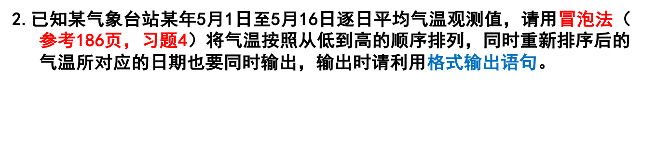
月 | 日 | 气温
5 | 1 | 13.3
5 | 2 | 17.2
5 | 3 | 21.9
5 | 4 | 21.8
5 | 5 | 22.5
5 | 6 | 23.7
5 | 7 | 25.2
5 | 8 | 27.4
5 | 9 | 27.4
5 | 10 | 24.4
5 | 11 | 21.5
5 | 12 | 22.2
5 | 13 | 24.1
5 | 14 | 23
5 | 15 | 22.5
5 | 16 | 19.5

Slide 8
3.已知某地1991-2014年逐年降水量如表所示，请编程实现以下功能：
1）请用选择排序法将降水按照从高到低的顺序排列，重新排序后的降水所对应的年份也要同时输出，请利用格式输出语句。
2）计算输出1991-2014年平均降水量，同时请输出降水量低于平均值的年份及相应降水量。
3）计算并输出累积距平值。
（备注：累积距平即距平值的累加）
年份 | 降水量
1991 | 939.33
1992 | 996.02
1993 | 1011.34
1994 | 913.93
1995 | 961.35
1996 | 861.69
1997 | 813.29
1998 | 1180.49
1999 | 1028.46
2000 | 961.55
2001 | 985.19
2002 | 903.12
2003 | 944.92
2004 | 974.03
2005 | 1091.93
2006 | 785.4
2007 | 1006.75
2008 | 1038.67
2009 | 966.79
2010 | 1069.48
2011 | 940.17
2012 | 1076.74
2013 | 1169.35
2014 | 1126.18

Slide 9
4. 由于大气污染，一些地区形成酸雨区，酸雨是指PH值小于5.6的大气降水。
下表为某地7月1-10日的24小时降雨量，请结合降雨等级划分标准（后页），从屏幕输出不同等级雨日数、各等级平均降水量及酸雨日数。
日期 | 24小时降雨量（单位：mm） | PH值
7月1日 | 1.6 | 5.5
7月2日 | 0 | /
7月3日 | 0 | /
7月4日 | 6.2 | 5.4
7月5日 | 85.9 | 5.5
7月6日 | 35 | 6.2
7月7日 | 12.3 | 6.5
7月8日 | 0 | /
7月9日 | 0 | /
7月10日 | 23.3 | 5.7

Slide 10
附：在气象部门发布的天气预报中小雨、中雨、暴雨等专业术语，通常又分为12小时降雨强度和24小时降雨强度两种标准，具体如下表所示。
降雨强度 | 降雨量（12小时，单位：mm） | 降雨量（24小时，单位：mm）
小雨 | <5 | <10
中雨 | 5～15 | 10～25
大雨 | 15～30 | 25～50
暴雨 | 30～70 | 50～100
大暴雨 | 70～140 | 100～250
特大暴雨 | >140 | >250

Slide 11
实验七-八
文件应用
Fortran程序设计

Slide 12
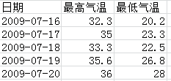
1 已知北京从2009年7月16日到7月20日这连续5天的每日最高温度、最低温度的数据，要求编程实现下列功能：
（1）从键盘输入北京的日期、最高温度和最低温度
（2）计算连续5天的日平均温度，并将完成信息表保存到文件qiwen.txt中
（3）按照日平均温度从高到低进行排序，屏幕输出信息表。

Slide 13
文件数据56158.txt为1961-2014年的单站逐月降水量资料，对文件进行如下操作：
（1）编写程序读入该站降水量资料，并将1981-2000年逐月降水资料保存到二进制格式的文件（rain.dat）中,同时在屏幕上按照‘(I4,2X,12F6.1）’的格式显示。
此外，调用以下两个子程序实现相应的功能
（2）写出第一个子程序求逐年的年总降水量，并从大到小依次排列，将结果输出保存到有格式顺序文件output.TXT中。
（3）写出第二个子程序计算并输出1961-2014年平均降水量，并算出每年的降水距平值

